Slide 1


TRƯỜNG TIỂU HỌC NGỌC LÂM
TẬP ĐỌC
Người gác rừng tí hon
Trần Thị Thu Hương – Lớp 5A2

Slide 2



KHỞI ĐỘNG

Slide 3





Ong tìm hoa
2
3
1

Slide 4

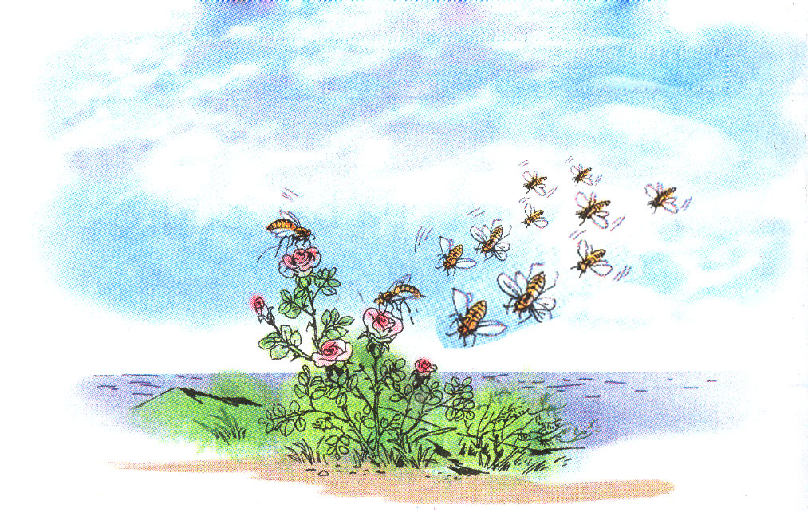
Hành trình của bầy ong
Chúc bạn may mắn lần sau

Slide 5



Đọc thuộc lòng 2 khổ thơ cuối bài :
Hành trình của bầy ong
Em hiểu câu thơ “ Đất nơi đâu cũng tìm ra ngọt ngào” thế nào?
Đến nơi nào, bầy ong cũng chăm chỉ, giỏi giang cũng tìm được hoa làm mật, đem lại hương vị ngọt ngào cho đời.

Slide 6

Đọc thuộc lòng 2 khổ thơ cuối bài :
Hành trình của bầy ong
Nêu ý nghĩa của bài thơ?
Ca ngợi những phẩm chất đáng quý của bầy ong : chăm chỉ, cần cù làm việc, tìm hoa gây mật, giử hộ cho người những mùa hoa đã tàn phai, để lại hương thơm vị ngọt cho đời.

Slide 7
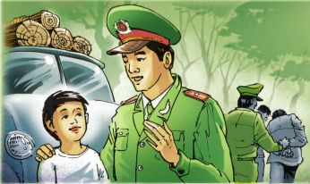
Người gác rừng tí hon

Slide 8


Slide 9
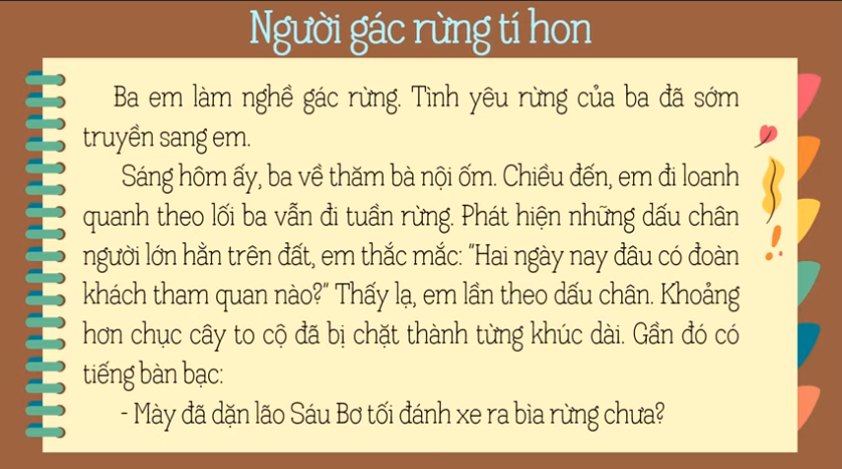

Slide 10
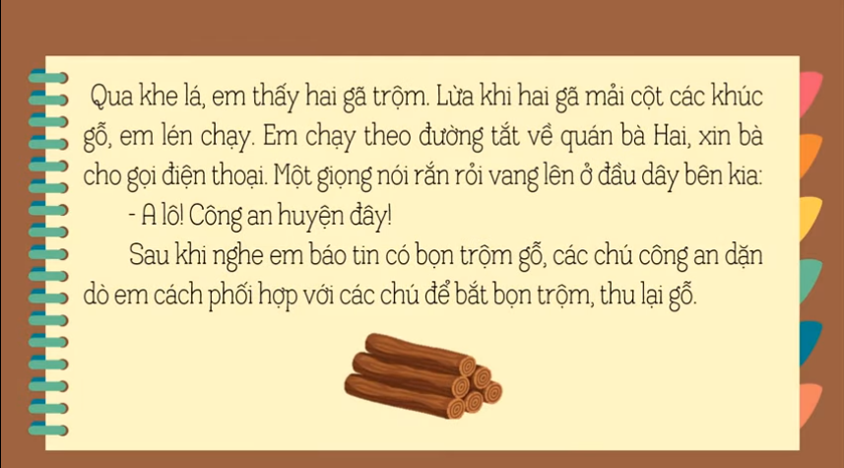

Slide 11
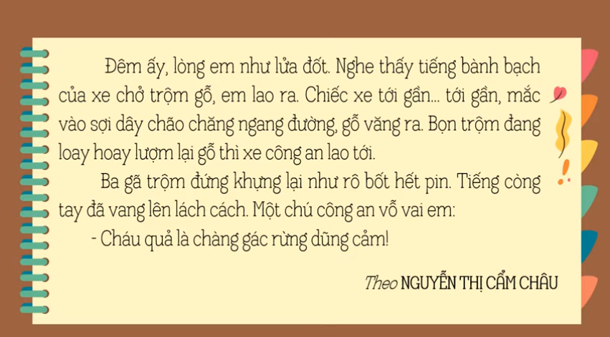

Slide 12
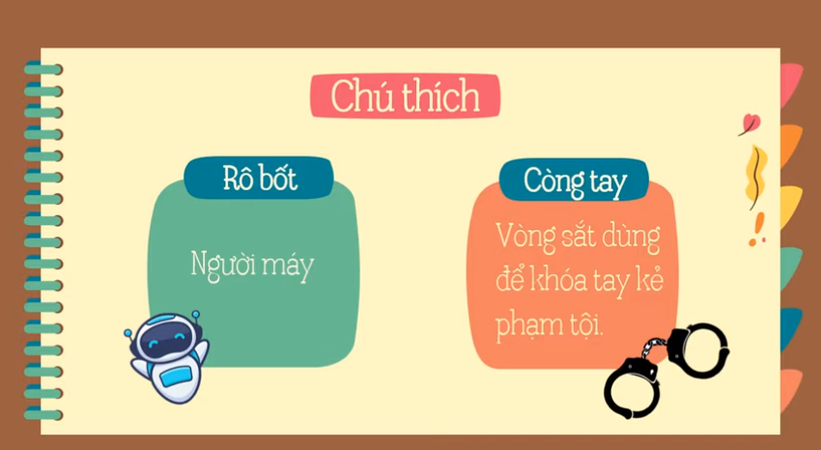

Slide 13
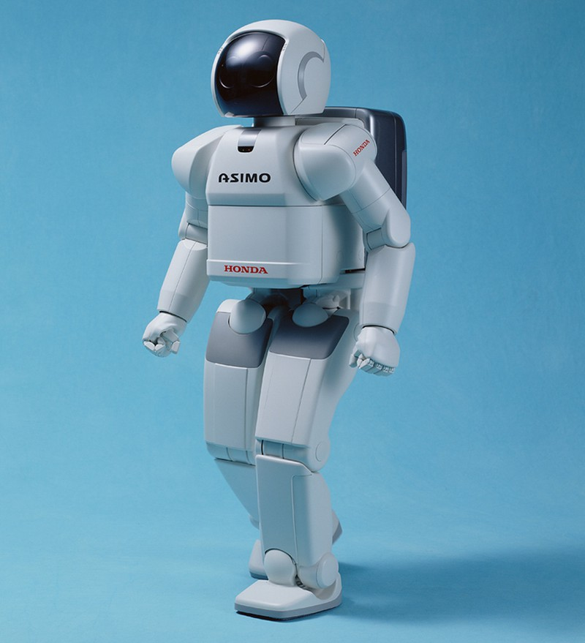


Slide 14


Slide 15


Slide 16


Slide 17
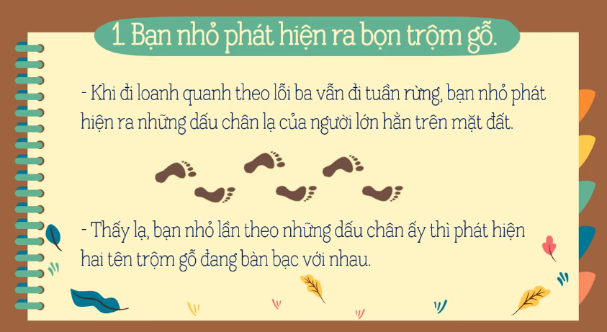

Slide 18
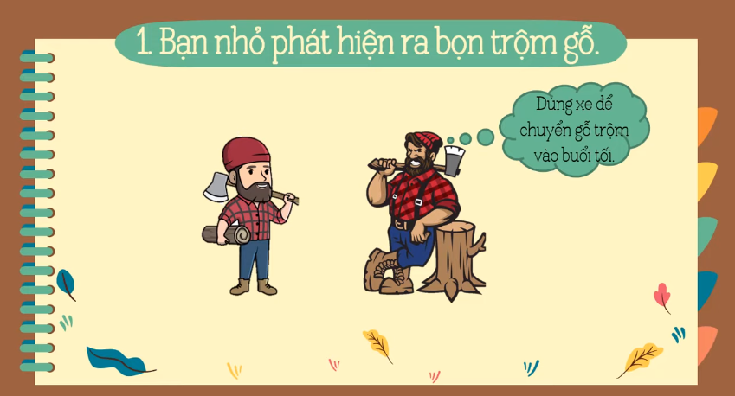

Slide 19

Chạy thật nhanh
Gọi điện báo công an

Slide 20
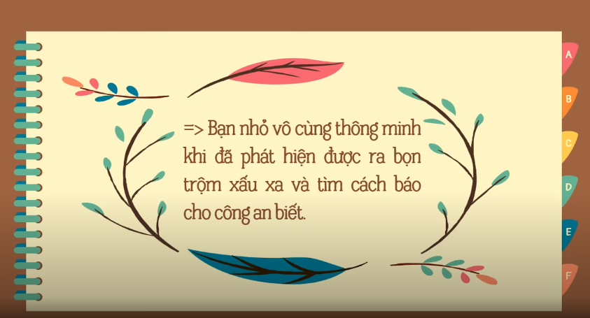

Slide 21
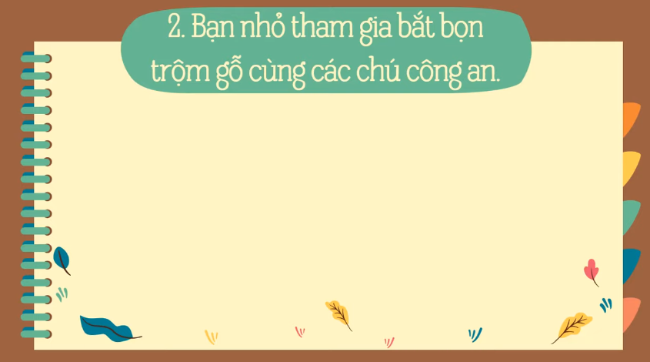

Slide 22
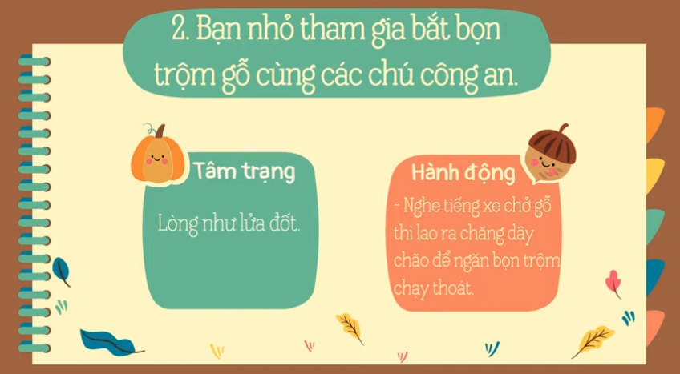

Slide 23
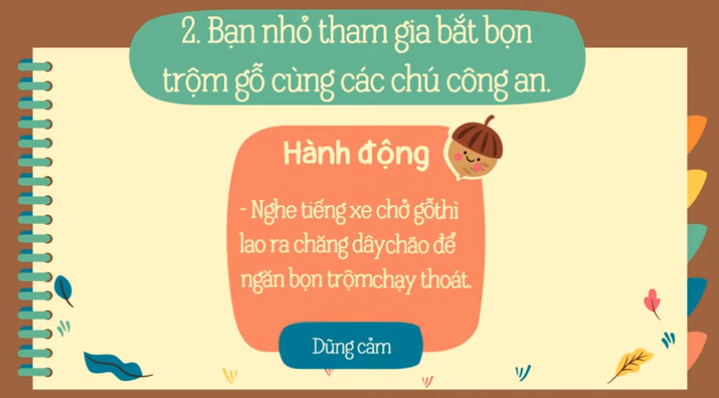

Slide 24
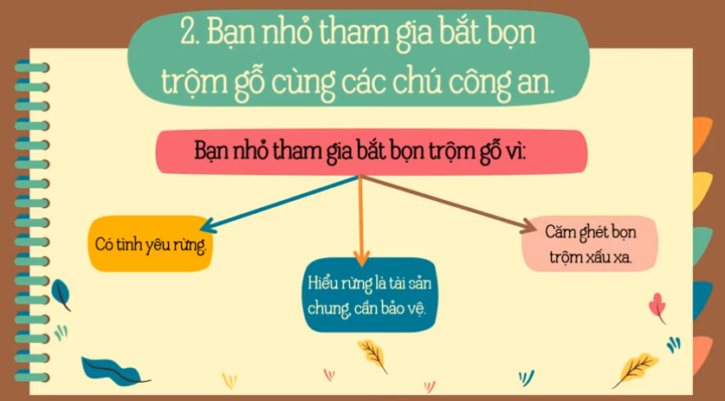

Slide 25
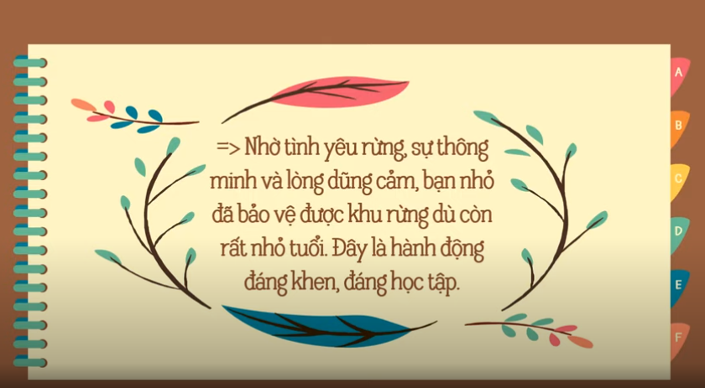

Slide 26
Tạm biệt các em
Hẹn các em ở buổi học sau nhé !

